Slide 1


POWER POINT
Emanuel Bazan
Profe Andrea Gomez AÑO 2025
CURSO 1°A
TALLER LABORATORIO DE INFORMÁTICA

Slide 2


a) Definición de Power Point y su utilidad
PowerPoint es un programa de presentación desarrollado por Microsoft, utilizado para crear y mostrar presentaciones multimedia con diapositivas. Su principal utilidad radica en la capacidad de organizar y comunicar información de manera visual, utilizando texto, imágenes, videos, gráficos, animaciones y otros elementos multimedia.
Herramientas de PowerPoint (Qué es y para que sirve ...
www.youtube.com › watch

Slide 3
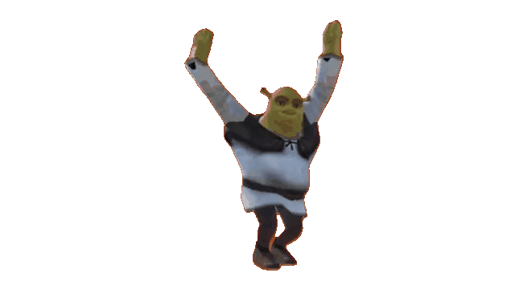
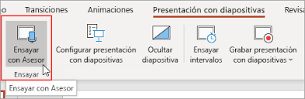
b) Características más importantes, nómbrelas
Las características más importantes de PowerPoint son su interfaz intuitiva, la posibilidad de personalizar presentaciones con texto, imágenes, animaciones y transiciones, la integración con otras herramientas de Microsoft Office y la capacidad de colaborar en tiempo real. También ofrece una amplia gama de plantillas y la posibilidad de crear presentaciones en diferentes plataformas. ,
CURSO DE POWERPOINT 2019: Cuáles son las nuevas ...
www.youtube.com › watch

Slide 4
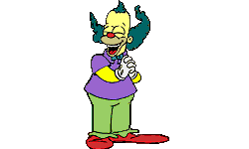
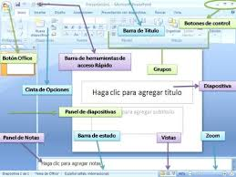
c) Elementos de Power Point-Funciones que cumple cada elemento
En PowerPoint, los elementos principales son las diapositivas, texto, imágenes, gráficos, multimedia, transiciones, animaciones, notas del orador, temas y diseños, herramientas de dibujo, y vistas. Cada uno cumple una función específica: las diapositivas sirven como páginas para el contenido, el texto se puede agregar y formatear, las imágenes y gráficos enriquecen visualmente, y las transiciones y animaciones añaden dinamismo. Además, las notas del orador ayudan en la presentación, los temas y diseños unifican la apariencia, las herramientas de dibujo permiten crear elementos visuales, y las vistas ofrecen diferentes formas de visualizar la presentación.
ELEMENTOS BÁSICOS DE POWERPOINT
www.youtube.com › watch

Slide 5
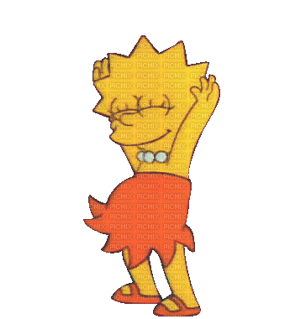
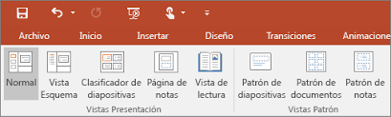
d) Tipos de Vistas, explique cada una
En PowerPoint, existen varias vistas que facilitan la creación, edición y presentación de diapositivas. Las principales son: Vista Normal, Vista Clasificador de Diapositivas, Vista de Presentación con Diapositivas, y Vista Esquema.
Vista Normal: Es la vista predeterminada donde se crea y edita el contenido de las diapositivas. Permite trabajar con una sola diapositiva a la vez, y también ofrece un panel con miniaturas de todas las diapositivas para facilitar la navegación
Unidad 6. Tipos de vistas de diapositivas. PowerPoint 2013
www.youtube.com › watch

Slide 6
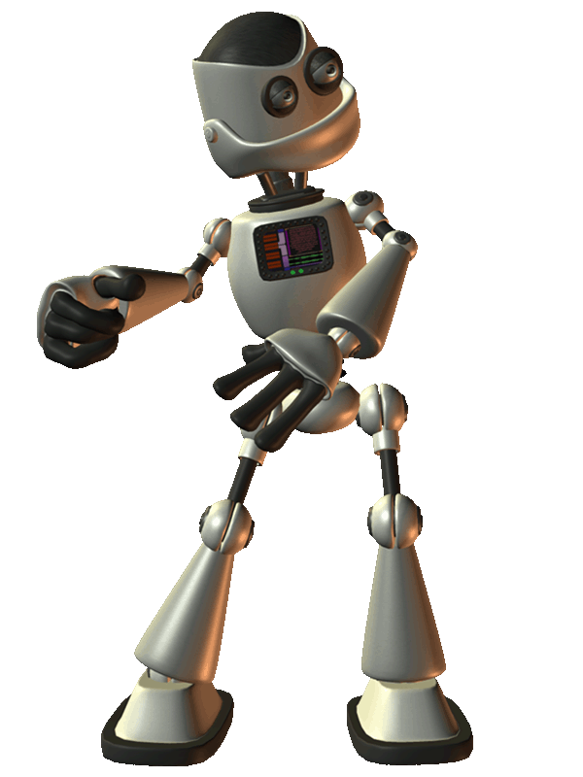
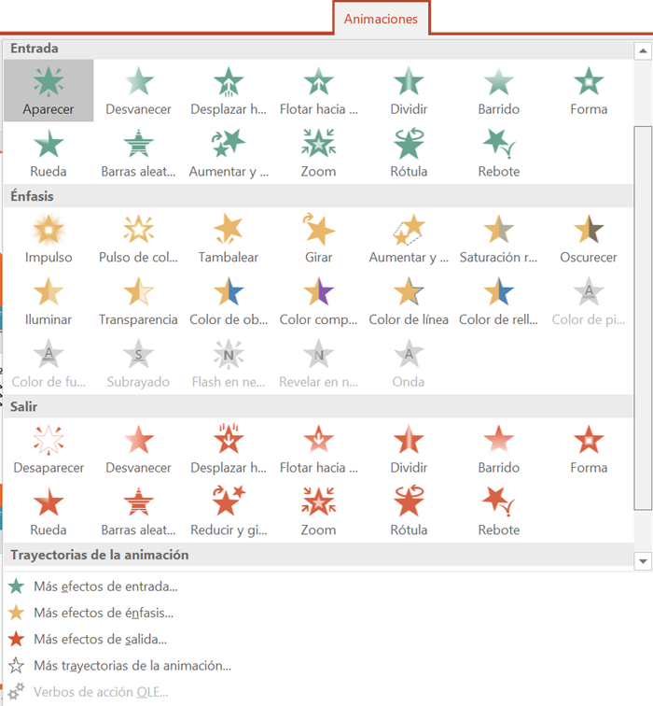
e) Animación y Transición explique cada uno
En PowerPoint, las transiciones son efectos visuales que se aplican al cambiar de una diapositiva a otra, mientras que las animaciones son efectos que se aplican a objetos individuales dentro de una misma diapositiva (texto, imágenes, etc.
TRANSICIONES y ANIMACIONES en PowerPoint Qué son y ...
www.youtube.com › watch

